Slide 1



Hướng dẫn học Tin học
Lớp 4
Giáo viên: Vũ Ngọc Anh

Slide 2
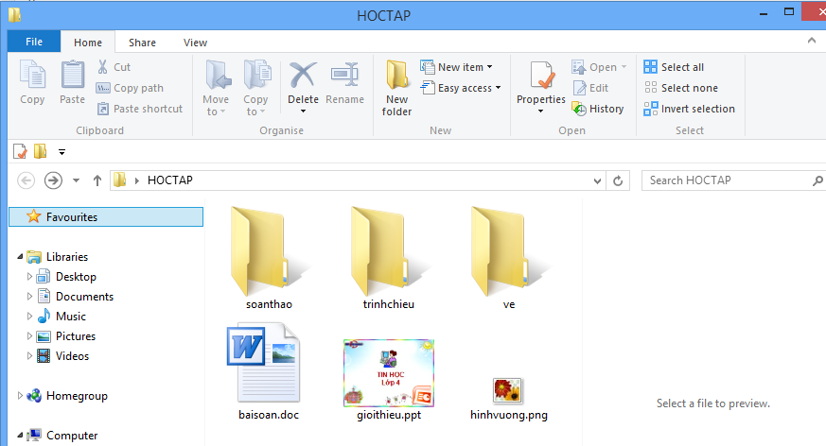
Kiểm tra bài cũ
Đâu là tệp , đâu là thư mục nhỉ ?

Slide 3


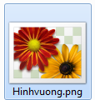
BÀI 4: CÁC THAO TÁC VỚI TỆP

Slide 4
BÀI 4:CÁC THAO TÁC VỚI TỆP
Mục tiêu
Thực hiện được các thao tác sao chép, đổi tên, xóa tệp

Slide 5

1. Đổi tên (Rename) tệp
BÀI 4: CÁC THAO TÁC VỚI TỆP
Em thực hiện các thao tác đổi tên tệp theo hướng dẫn:
Bước 1: Mở thư mục HOCTAP đã tạo ở Bài 3, nháy chuột phải vào tệp có tên Hinhvuong.png
Bước 2: Chọn Rename
Bước 3: Gõ tên HinhVuong.png vào ô đổi tên
Bước 4: Nhấn phím Enter

Slide 6
Chú ý:
- Không được dùng các ký tự đặc biệt trong tên tệp (ví dụ: !,@,#,$,:,?....)
- Tên tệp không quá 225 kí tự.
- Nếu đổi tên tệp giống tệp có sẵn (có cùng phần tên và phần mở rộng) trong cùng thư mục, máy tính sẽ hiển thị cửa sổ cảnh báo về đặt trùng tên. Em có thể chọn YES để đồng ý hoặc NO để hủy bỏ việc đổi tên (lưu ý nếu đặt trùng tên em chọn YES thì tệp ban đầu sẽ mất đi và tệp lưu sau được thay thế)

Slide 7
2. Sao chép (Copy) tệp
BÀI 4: CÁC THAO TÁC VỚI TỆP
Em thực hiện thao tác sao chép tệp từ thư mục này sang thư mục khác theo hướng dẫn.
Bước 1: Mở thư mục HOCTAP, nháy nút phải chuột vào tệp có tên là HinhVuong.png rồi chọn Copy
Bước 2: Mở thư mục Ve, nháy nút phải chuột trong thư mục Ve rồi chọn Paste.

Slide 8
3. Xóa (Delete) tệp
BÀI 4: CÁC THAO TÁC VỚI TỆP
Mở thư mục HOCTAP rồi thực hiện các bước sau:
Bước 1: Nháy phải chuột vào tệp HinhVuong.png rồi chọn Delete
Bước 2: Chọn Yes vào cửa sổ vừa xuất hiện

Slide 9
Thực hành
BÀI 4: CÁC THAO TÁC VỚI THƯ MỤC
Mở thư mục HOCTAP, tạo thư mục mang tên em với các thư mục con: SOANTHAO, TRINHCHIEU, VE.
Sao chép các tệp trong thư mục HOCTAP vào các thư mục con theo gợi ý:
Biểu tượng tệp
Vào thư mục | SOANTHAO | VE | TRINHCHIEU

Slide 10
Thực hành
BÀI 4: CÁC THAO TÁC VỚI TỆP
3. Đổi tên các tệp trong các thư mục: SOANTHAO, VE, TRINHCHIEU theo tên do em tự đặt.

Slide 11
Mở rộng
BÀI 4: CÁC THAO TÁC VỚI TỆP
Tạo 2 tệp bai1.docx và bai2.docx trong thư mục SOANTHAO
Đổi tên bai1.docx thành bai2.docx rồi rút ra nhận xét
=> Tên tệp có thể đặt giống nhau, khi đó máy tính tự động đánh số cho các thư mục cùng tên

Slide 12
Mở rộng
BÀI 4: CÁC THAO TÁC VỚI TỆP
3. Thực hiện các thao tác sau:
Nháy chuột vào tệp Gioithieu.pptx trong thư mục HOCTAP, nhấn Ctrl + C. Mở thư mục TRINHCHIEU, nhấn Ctrl + V
            Nhận xét:
            Ctrl + C = Copy
            Ctrl + V = Paste

Slide 13
Ghi nhớ
BÀI 2: CÁC THAO TÁC VỚI TỆP
Thư mục có thể chứa tệp và các thư mục con khác
Chúng ta có thể thực hiện sao chép (Copy) tệp từ thư mục này sang thư mục khác, đổi tên (Rename) tệp, hoặc xóa (Delete) tệp tương tự như sao chép, đổi tên, xóa thư mục

